Slide 1
太极健身
顾杰
2020年12月18日

Slide 2
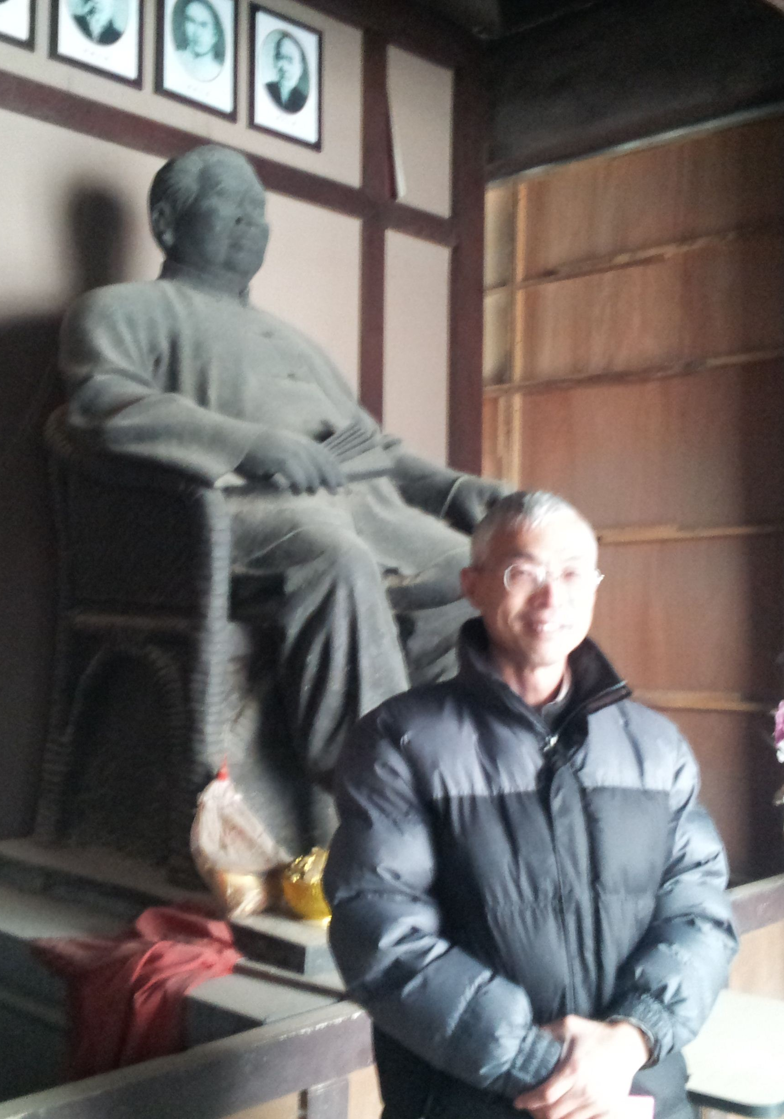
打太极拳要有自信
你的拳打得好吗？
别人说了不算，自己说了算
你可以信天信地信神信祖宗，但更要相信自已
我去拜见师祖，磕三个响头加问三个问题：
什么是太极拳？
太极拳能打吗？
为什么太极拳跟计算机没关系？
F: Get out, son. You are on your own.
结论是我得信自己

Slide 3
太极拳健身的证据
美国有对照组实验
Comprehensive Therapeutic Benefits of Taiji: A Critical Revi... : American Journal of Physical Medicine & Rehabilitation (lww.com)
Effect of Pilates and taiji quan training on self-efficacy, sleep quality, mood, and physical performance of college students - ScienceDirect
打太极拳有理疗效果，增加平衡感，提高自我效能，改善睡眠质量，镇静情绪，等等。
中国许多高校都把太极拳作为选修课
北体，上体，等等。教的大多是24式
邯郸太极学院开设本科专业，主要是培养太极拳师资
师资送往全国各地
到美国孔子学校支教，例如迈阿密大学孔学院
扎西几经生死考验，是太极拳使她获得新生
本人到海外追求幸福
原来幸福在口袋里呢！
本人打太极几十年，很少生病
得以健康工作，有和睦家庭生活
还能为推广太极拳当义工

Slide 4
为什么太极拳能健身？ 1. 有氧运动
太极拳属于有氧运动
有氧运动中氧气有持续的供给，心率150/分
走路，慢跑，骑车，轻舞，太极等等是有氧运动
氧气燃烧体内糖分，消耗脂肪，增强和改善心肺功能，预防骨质疏松。
与有氧运动相对是爆发运动，氧气供应不继，如百米冲刺，拳击比赛，通常以透支体能为前提

Slide 5
为什么太极拳能健身？ 2. 动态平衡训练
太极的舒缓运步提高人体的平衡能力
太极拳要求运步如猫行
猫是平衡能力很强的动物
猫步有两个关键：1、重心始终在支撑面内2、轻起轻落。
掌握了这两个关键就控制了平衡
长期打太极拳将这种平衡控制植入小脑的下意识程序
因而有自动控制的功能
美国的研究表明打太极拳的老人摔跤的机会减少

Slide 6
为什么太极拳能健身？ 3. 睡个好觉
每天适量的太极拳运动帮助睡眠
现代生活脑力劳动的成分增加
适量的体力劳动运动调节生活的比例
我的体会是每天打太极拳帮助睡眠
不要再睡前一小时内打拳

Slide 7
为什么太极拳能健身？ 4. 提高工作效率
学生每课45分钟，15分钟休息
太极拳可以让连续工作的大脑充电
因而提高工作效率

Slide 8
为什么太极拳能健身？ 5. 韧带肌肉骨骼的锻炼
太极拳的设计为了攻防含义
带有攻防含义的动作锻炼了韧带肌肉骨骼
体育锻炼和攻防含义在太极拳中融为一体
张三丰《十三势歌》：详推用意终何在？益寿延年不老春

Slide 9
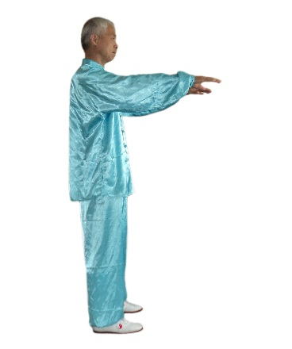
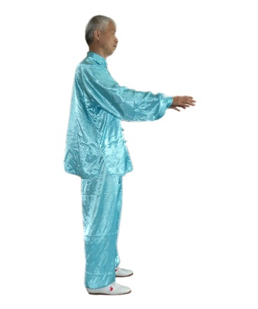
为什么太极拳能健身？ 6. 意念的培养
意念指导打拳是一种动态冥想术
这里意念是主导，打拳是结果
例如起式：想象对方两手向我攻击，我方两臂上抬于对方两臂之间，扣住对方两臂，向前下方将对方推出
经典文献说“用意不用力”的意思是“用意指导力”
想拳控制打拳，打拳的全过程都在冥想拳
所以太极拳是一种冥想术
你在日常繁杂的思考中累的慌，最糟糕的是不能自拔
这时打一套用意念指导的太极拳，你就会心静气平，神清气爽
打久了可以“五大皆空”，心中除了太极还是太极
可以去“普渡众生”了

Slide 10
为什么太极拳能健身？ 7. 气血经脉畅通
打拳帮助气血经脉畅通
气血经脉畅通是中医的健身基本理论
中医用针灸来疏通经脉，用草药来活血
太极拳用气来疏通经脉，用运动来活血

Slide 11
为什么太极拳能健身？ 8. 防身
平时练太极的一招一式都有下意识重复的功能
当你在必需自卫时招式会以条件反射的形式自动出现
用来对付非专业的歹徒可能回旋有余
要是你学几招推手，更可以用于应急
Run逃, Hide躲, Barricade堵, Fight战
当你需要战时，太极拳会从你的小脑里跳出来

Slide 12
为什么太极拳能健身？ 9. 哲学涵义
太极拳的哲学含义促进正面思维
正面思维增益健康
阴阳转换，好事坏事轮流转，长短都是人生的课
易有太极，是生两仪，两仪生四象，四象生八卦
研究太极的理论帮助健脑，防止早衰
年青时要有“理想”
中年会多一些“想里”
太极拳增益“想里”，越想越里，越里越想
“天人合一” 在修炼的路途上俯拾皆是

Slide 13
为什么太极拳能健身？ 10. 放松
放松要贯穿全部运拳过程中
放松帮助舒经活血
放松帮助安神，预防抑郁

Slide 14
为什么太极拳能健身？ 11. 太极热身
打拳前最好要作一些准备动作和桩功
意领松沉太极魂
气沉丹田经脉通
虚灵顶颈神贯虹
沉肩垂肘攻防灵
舒腕展指劲贯冲
含胸拔背力脊发
松腰敛臀虚实动
圆裆曲膝沉稳步
润踝抓趾扎地龙
Taiji Art of Relaxation and Breathing: Gu, Jie: 9781494817862: Amazon.com: Books

Slide 15
为什么太极拳能健身？ 11. 规范动作
健身拳架不宜太低
弓步时膝盖宜与涌泉在一条垂线上
髋、膝、脚宜在同一垂面内
实腿转或虚腿转跟随师承

Slide 16
为什么太极拳能健身？ 12. 太极催眠
乌克兰切诺贝事件和睡眠不足有关
美国挑战号爆炸和睡眠不足有关
睡药有副作用
喝酒催眠对后半夜的睡眠不利
睡眠被子效果不佳
数羊催眠效果不佳
太极催眠睡在床上虚拟打拳
睡不着觉的原因是无法放弃迫急性思维
选一套熟悉的拳，全身放松，意念打拳
由于意念集中在打拳上，排除了迫急性思维
熟悉的轻松的思维很快降低了脑电波的频率
没想完一套拳就能入睡
没有任何副作用的物理疗法

Slide 17
太极拳健身本身够了吗？
当然够
太极健身是太极拳的本意
太极拳的锻炼并不排除同时锻炼其它项目
但是专一练太极拳效果好一点
杨澄甫说
学者若费一日之功力
即得有一日之成效
日积月累
水到渠成
一辈子可能学不完太极拳，还有时间学别的吗？
如果你太极拳学好了，还可以教太极拳，发展太极拳，等等

Slide 18
太极拳和其它功法的关系？ 1. 走路骑车
走路骑车是很好的健身运动，但是未免太平常，单调
太极拳的锻炼比人的日常运动的幅度略微大一点，健康程度较高
太极拳丰富多彩，有吸引力
太极拳友是一君子团体，天高云淡，心静体松

Slide 19
太极拳和其它功法的关系？ 2. 气功
静功如一指禅
打坐吐纳
导引术如八段锦
太极拳是一种动态气功，气功部分比较温和，不容易走火入魔

Slide 20
太极拳和其它功法的关系？ 3. 瑜伽
瑜伽是肢体上的柔韧训练，意念上的冥想，心理上的修养
太极拳的柔韧训练比瑜伽温和
太极拳的动态平衡感在瑜伽中没有要求
太极拳意念是上乘的冥想术
太极拳的理念是心理修养的传统秘方
太极拳的哲学影响了中国的文化，现在我们把她带到了美加
太极自卫是免费的买一（健康）送一（武术）

Slide 21
太极拳和其它功法的关系？ 3. 武术
一般武术要求快速，体能要求高，如少林拳
太极拳的速度柔和，是有氧运动，即健康又有自卫能力

Slide 22
太极拳和其它功法的关系？ 4. 太极流派
杨式，舒展大方。最佳健康运动
陈式，快慢相间。适合于年轻一点的
吴式， 斜中求正。膝盖出脚尖的机会较多
武式，小巧玲珑。上好健康运动
孙式，进退有致。上好健康运动

Slide 23
相关阅读
世界太极拳网 〉太极拳养生 〉 世界太极拳网-全球最大太极拳网站-太极拳信息-中华武术-太极文化-太极名家-太极拳视频-传统养生-技击-太极图书音像 (tjqworld.com)

